Slide 1




Kelompok 6

Slide 2

Anggota :
1. 11421003 Gilbert Marpaung
2. 11421005 Kristopeles Tambunan
3. 11421044 Anastasya R.A. Silaen
4. 11421045 Yuni Siagian
5. 11421058 Melince Yigibalom

Slide 3

Pengenalan Proyek
Pada proyek ini, kami membuat sebuah website mengenai bagaimana cara hidup sehat. Website ini dirancang untuk memberitahu kepada masyarakat bagaimana cara hidup sehat.

Slide 4
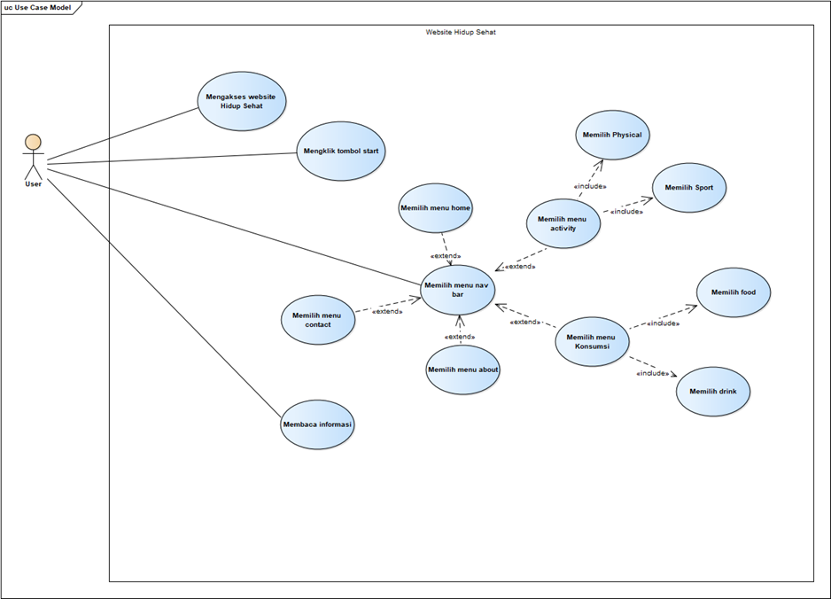
USE CASE

Slide 5
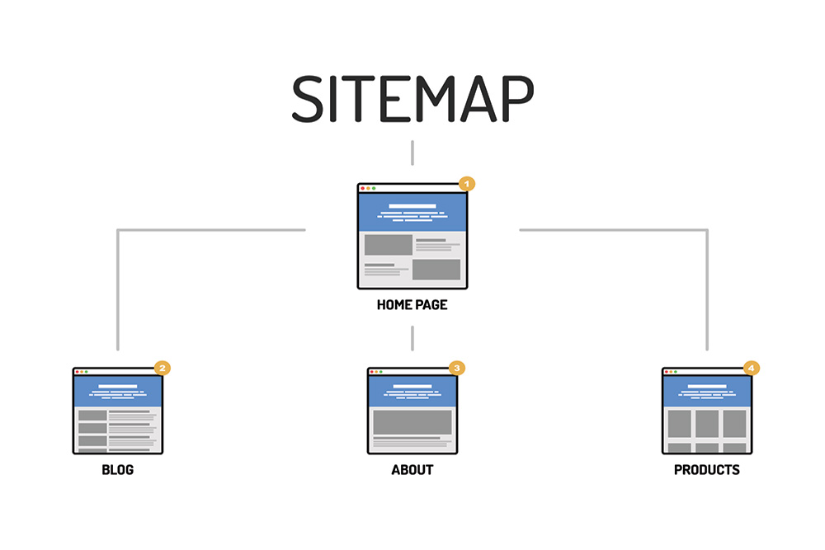

Slide 6
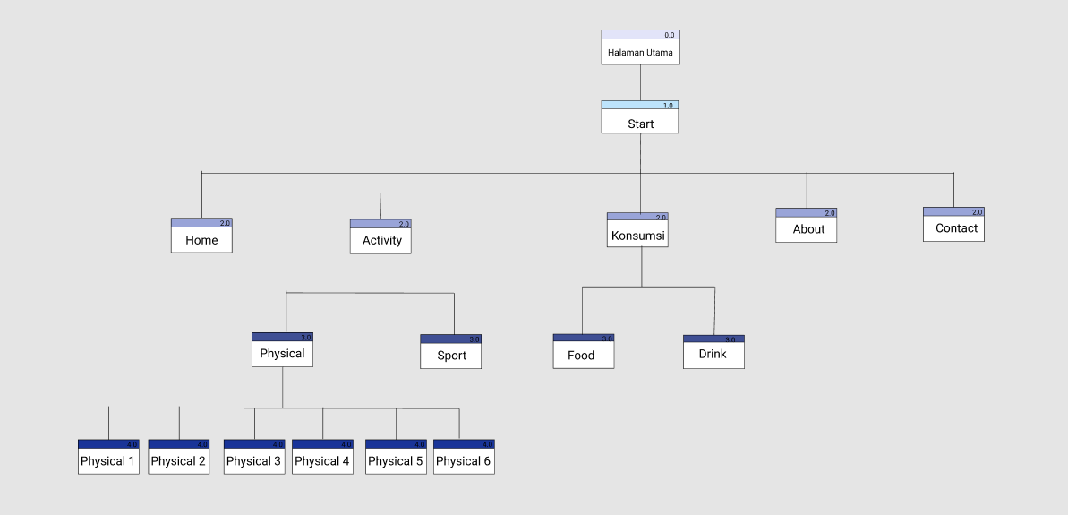

Slide 7
Tampilan Figma

Slide 8
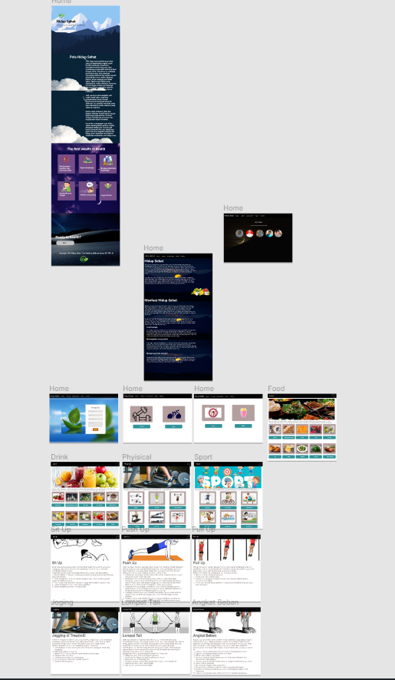

Slide 9
TAMPILAN WEBSITE

Slide 10


Slide 11
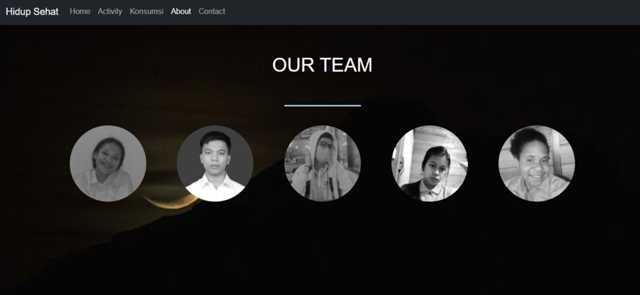

Slide 12
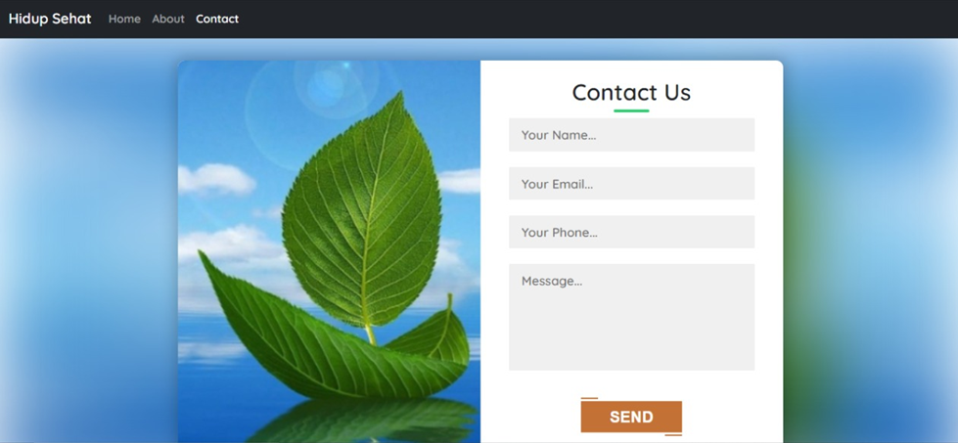

Slide 13


Sekian & Terima Kasih

